Slide 1
Lekcja 1. Temat: Tylko pozytywne treści

Slide 2
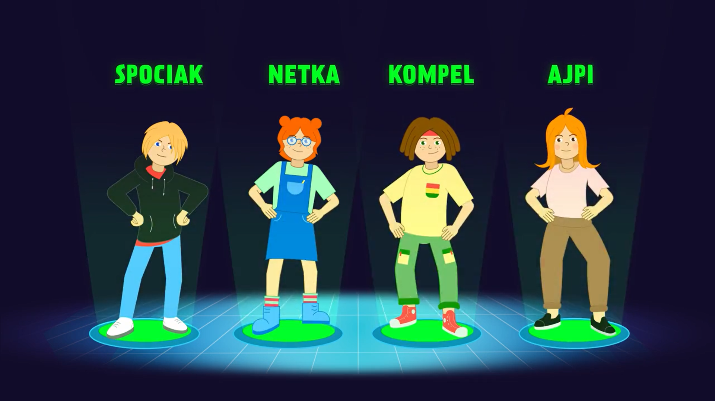

Slide 3
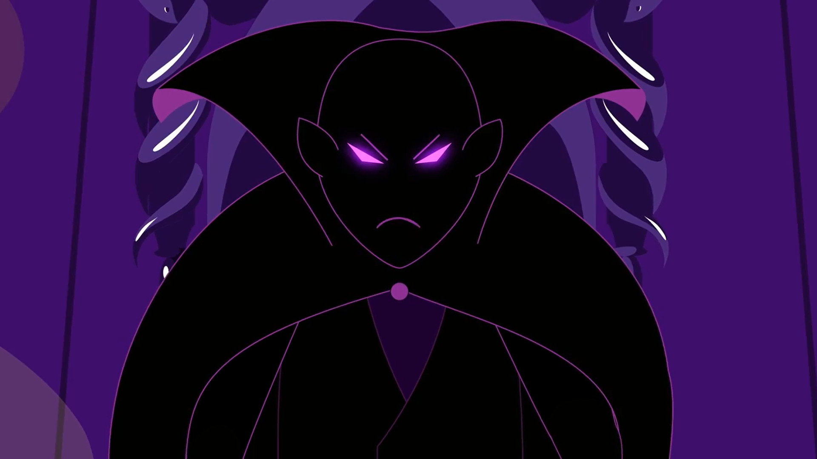

Slide 4
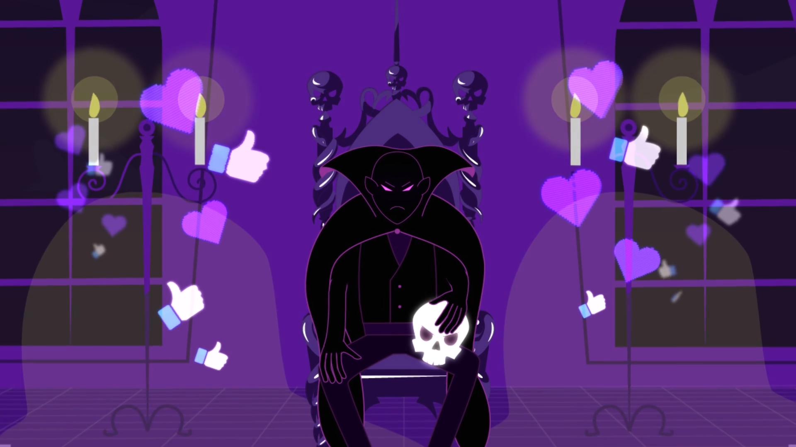

Slide 18
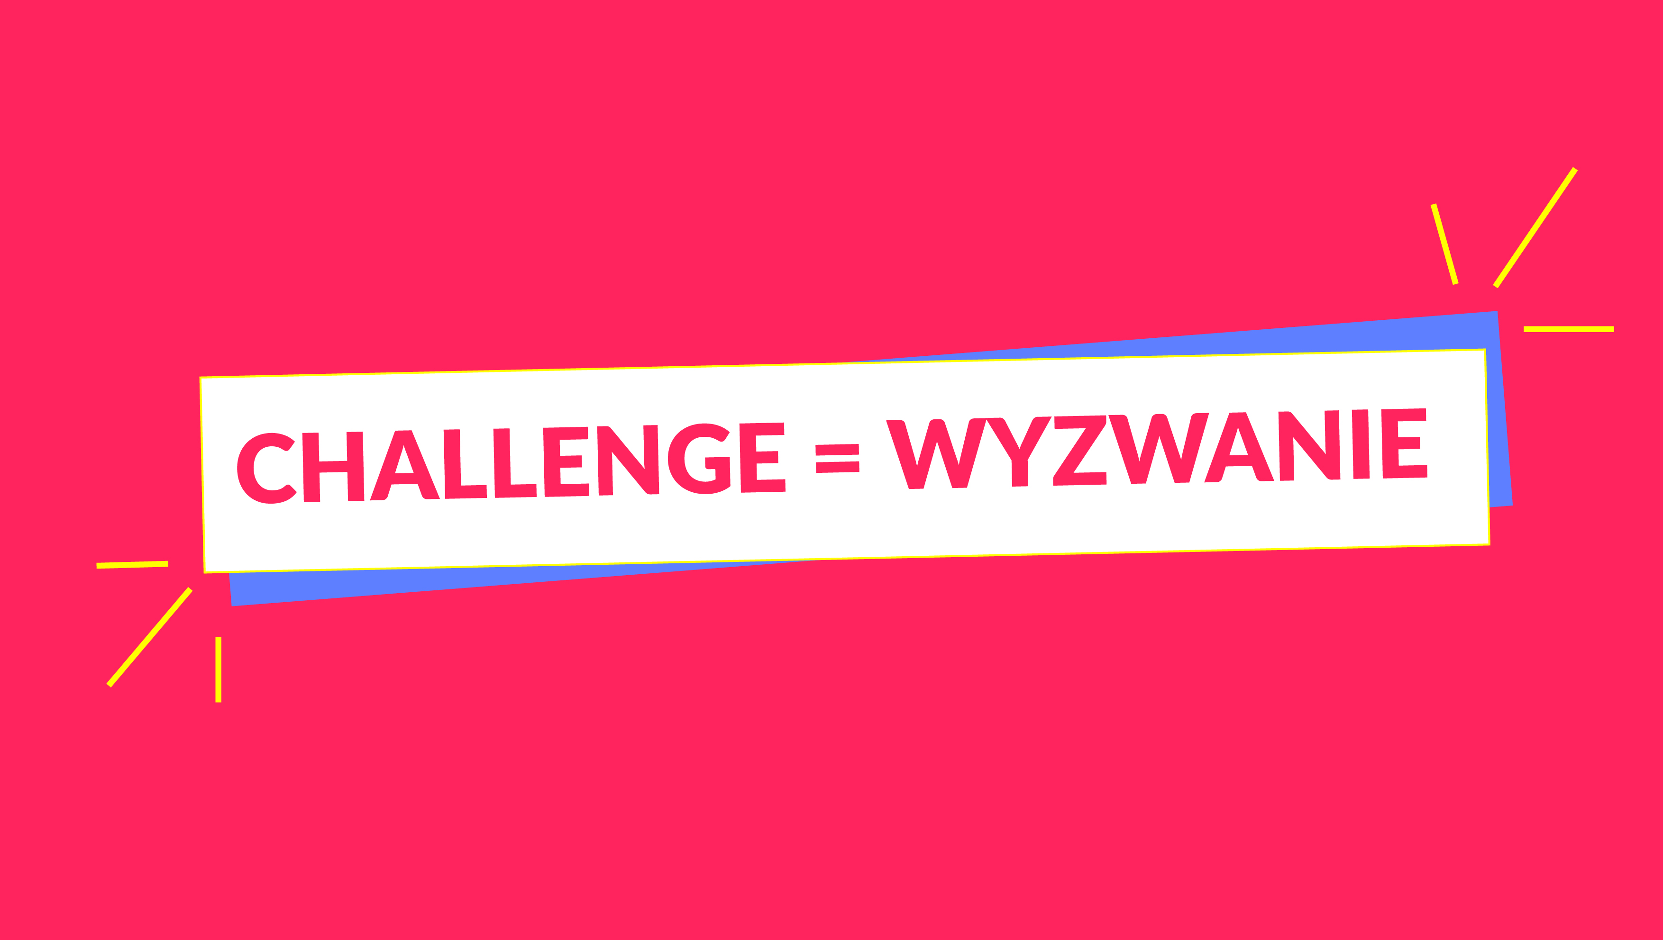

Slide 19
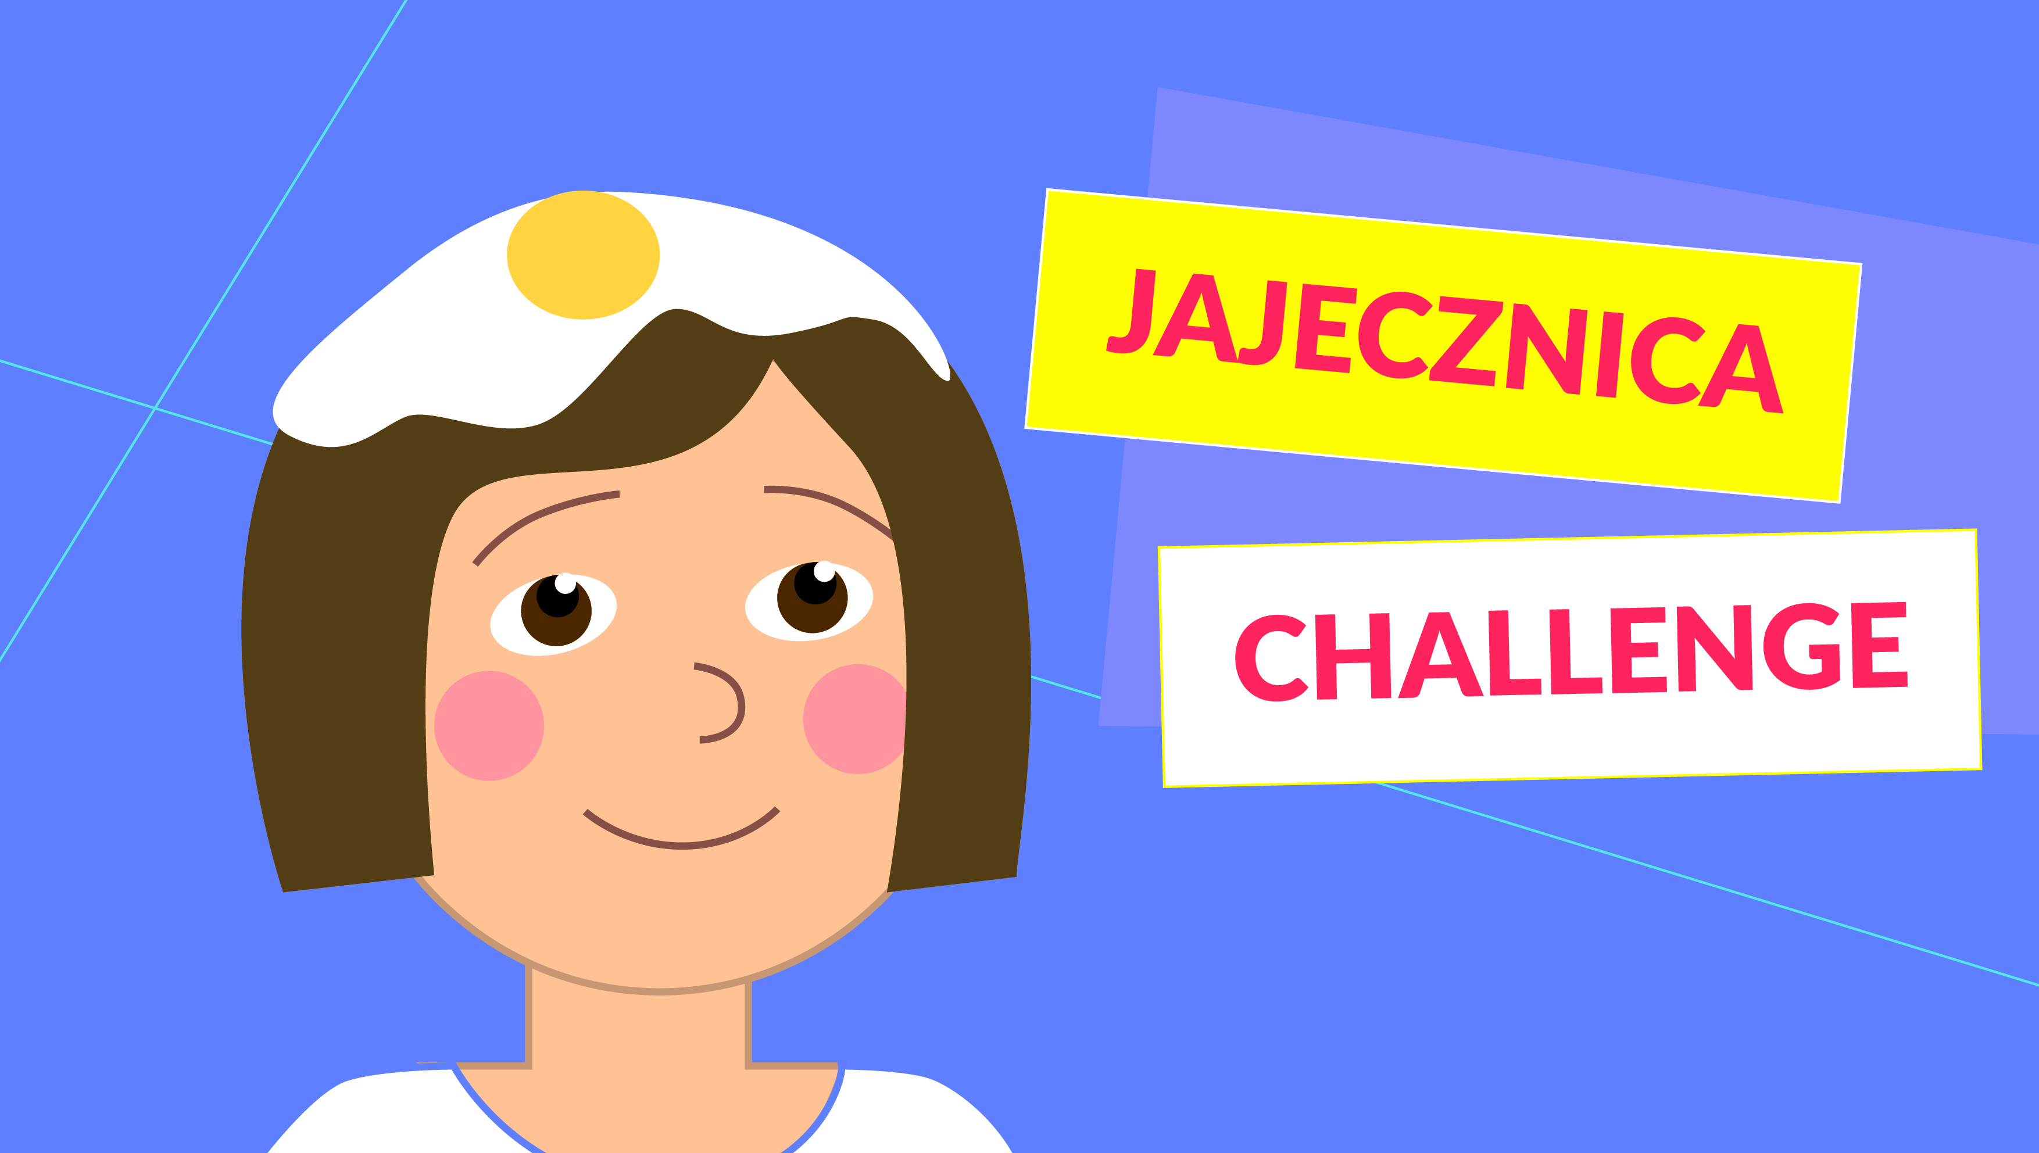

Slide 20
Lekcja 2. Temat: JESTEM OK – razem z Sieciakami prowadzimy kampanię społeczną

Slide 23
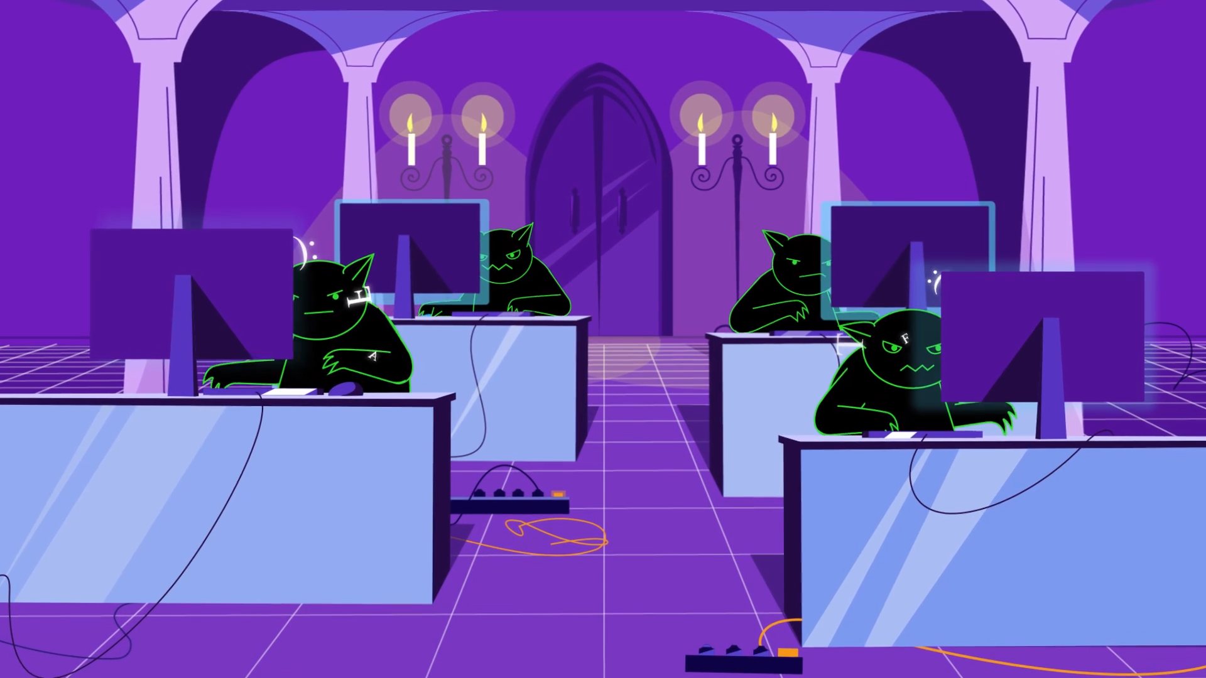

Slide 24
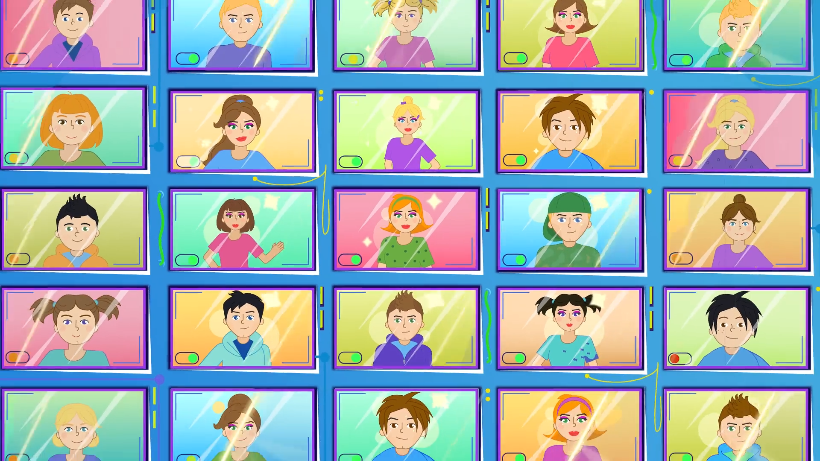

Slide 27
